Slide 1
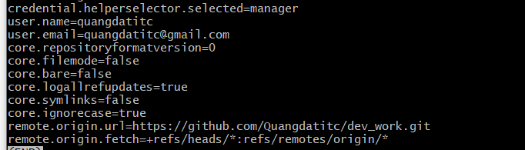
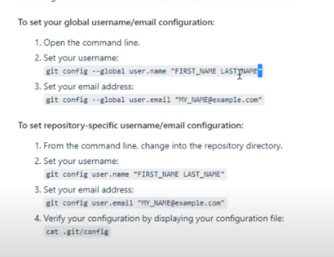
Sau khi tao repo thi dung git len thu muc can lien ket git:
Git config –list
Neu chua co usename

Slide 2
Keo git tren server ve: git clone tao new project on github
1 tao thu muc chua code tren local
Git clone [duong link]
2 viet code
Push git:
Git status
Git add .
Git commit –m “messenger”
Git push origin main
Truong hop ghi de co the su dung
Git push –force origin main

Slide 3
Tao project local va day len github
1. tao github repo
Git init ->khoi tao repo rong
###Viet code
Git status
Git add .
Git commit –m “mess”
Git remote add origin [duong dan]
Git push origin master

Slide 4


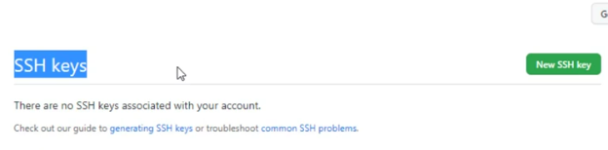
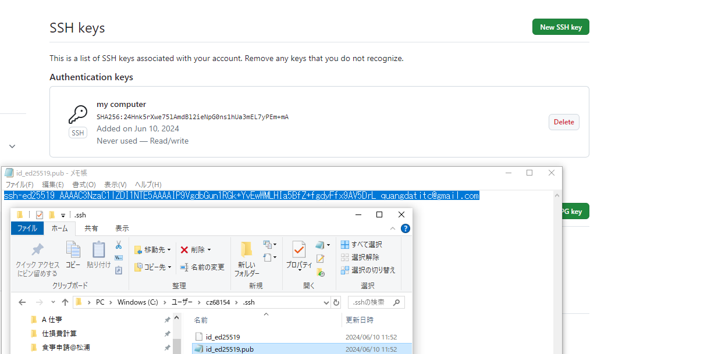
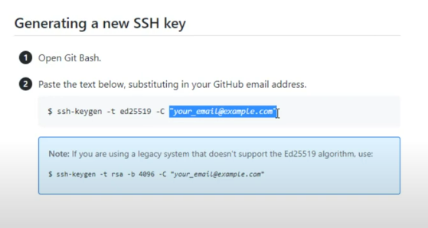
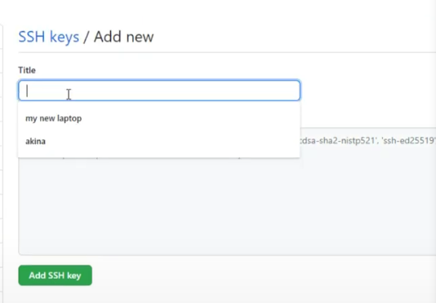
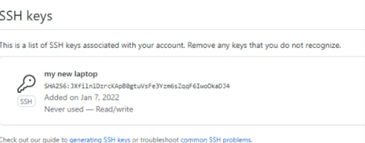
SSH vs HTTP khi push code
Enter xong tim den noi luu key

Slide 5
So sanh http va ssh
http |  | ssh
Uu | Nhuoc | Uu | nhuoc
Nhanh | Dang nhap khi push git | Ko can phai nhap lai pw | Cau hinh, luu ssh key Phuc tap
 |  | Tao repo Git clone [ssh] Git status Git add . Git commit –m “test shh” Git push origin main

Slide 6
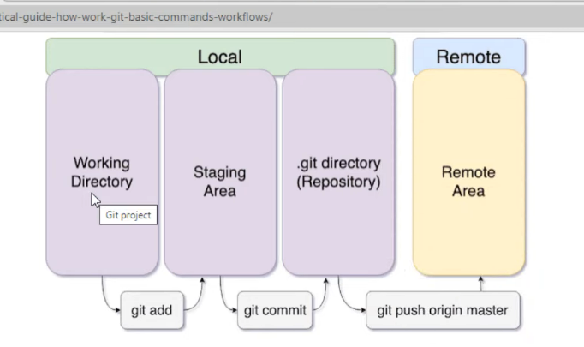
Cycleleft git
Tao 1 file moi
Sau do go git status thi hien mau do
Sau khi git add . Thi no chuyen mau xanh
Git commit thi se day vao .git
Push origin master thi day len tren web
Luu tru trang thai
Uy quyen cho git
Thu muc lamviec

Slide 7
Cau lenh git can khi lam viec
Git config
Git init
Git status
Git add <file 1> <file2>(neu la dau . -> add tat ca)
Git commit –m “tin nhan”
Git push

Slide 8

Lam viec nhom
Nhanh code(branch)
Git pull=git fetch+git merge
Git merge
Git checkout –b <ten nhanh> de tao nhanh, git branch de xem nhanh
Sau do viet code git add ->git commit => git push origin <nhanh moi> thi code tu dong day len nhanh moi
Khi dung git checkout <nhanh> thi se xem duoc code dang o nhanh nao

Slide 9
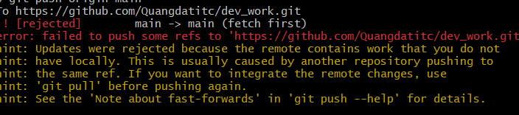
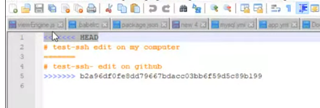
Vd: keo code ve de test
- Git pull origin main
Vd:khong muon anh huong den nhanh cu, tao nhanh moi
Git checkout –b [ten nhanh muon tao] -> tao nhanh moi
Git checkout [ten nhanh] -> chuyen sang nhanh khac
Git branch (kiem tra dang o nhanh nao) -> kiem tra nhanh
Git status
Git add .
Git commit –m “xem tren nhanh moi”
Git push origin main
Git conflict
Cach giai quyet:
Xoa nhung dong <<<<>>>

Slide 10
Merge code
Merger vao nhanh chinh tren github
Conflic code khi nhieu nguoi cung sua 1 file

Slide 11
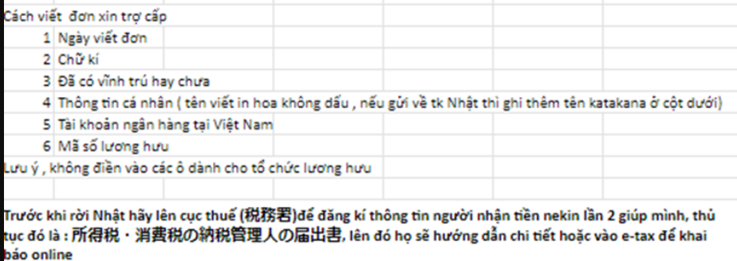
Nghỉ việc
- 退職証明書
-雇用保険被保険者証
-源泉徴収票
Lương tháng cuối
有給休暇
TRẢ NHÀ- NHƯỢNG NHÀ
Cắt điện, wifi, ga
Dọn đồ
-Thông báo chủ nhà
-Bàn giao đồ đạc
Cắt địa chỉ,
làm thủ tục nenkin
Đơn xin nhận trợ cấp lần 1
Mã số nenkin
Hộ chiếu copy
Giấy xác nhận ngân hang ở nhật(trừ yucho)
Về nước:
-Vé máy bay.
-Tem về dưới 1 năm

